Slide 1

Login med kommunens IdP
Giver adgang via fælleskommunal adgangsstyring
Giver adgang via MitID Erhverv

Slide 2
Hvordan logger I ind i Aula?
Bruger I:
EasyIQ?
Personligt MitID?
Unilogin?
Fysisk kodeviser?
SoloID?
Andet?

Slide 3
Forudsætninger for at logge ind med SoloID
Du skal have en @haderslev.dk mailadresse
Du skal være registeret i kommunes identitetsløsning, IdP
Du skal have installeret SoloID app’en på din mobile enhed
Skal du på Aula, skal du have Adaxes rollen Aulaadgang
Når det er på plads er det meget nemt at logge på…

Slide 4
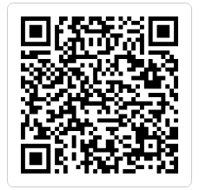



Login via SoloID i tre trin
  Scan QR-koden
            Swipe Godkend knappen
            Smil (ansigtsgenkendelse) eller brug (fingeraftryk)

Slide 5
Fordele ved login via kommunens IdP
Du kan logge ind via din mobile enhed med SoloID, eller bruge en fysisk kodeviser.
Du skal ikke ‘steppe op’ for at se følsomme personoplysninger.
Du har samme loginværktøj til flere systemer og offentlige tjenester, fx til bestilling af børneattester og digitale underskrifter.
Brugere, der fratræder mister automatisk de adgange, der styres via IdP’en.
Du kan logge på ‘ude i marken’ eller hjemmefra, og behøver ikke være på kommunens netværk.
En central løsning i kommunen. Derfor ingen direkte omkostninger til din afdeling eller institution.

Slide 6
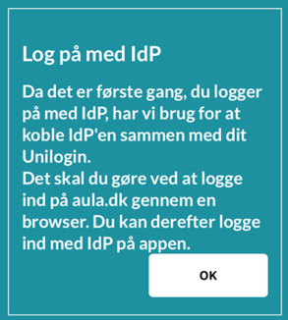
Særlig omkring Aula
Der er forskel på hvordan loginbilledet til Aula ser ud, alt efter om du logger på via computeren eller via Aulas app på din mobile enhed.
Første gang du logger ind i Aulas app via IdP’en, vil du møde denne besked:
Få hjælp til at komme i gang
Der kommer et link til vejledningen Vejledning - Sådan logger du på AULA med SoloID på kommunens intranet under Børn og Kultur - Dagtilbud – Bruger vejledninger.

